Slide 1

Formation JavaScript (partie1)
Animée par:
Romdhani Asma

Slide 2
Le plan de la formation
Introduction générale
Qu’est ce que le JavaScript
L’historique du JavaScript
Les bases du JavaScript
Insertion du code JavaScript dans une page html
Les variables
Les opérateurs
Les structures de contrôle
Les fonctions
Lire/Ecrire
Les événements

Slide 3
Le plan de la formation
Introduction générale
Qu’est ce que le JavaScript
L’historique du JavaScript
Les bases du JavaScript
Insertion du code JavaScript dans une page html
Les variables
Les opérateurs
Les structures de contrôle
Les fonctions
Lire/Ecrire
Les événements

Slide 4
Introduction générale
Qu’est ce que le JavaScript?
Le JavaScript est un langage de programmation de scripts orienté objet.
Langage qui permet aux développeurs
d’écrire du code source qui sera analysé
Par l’ordinateur.
Langage interprété
Utilise les objets pour communiquer
avec le monde extérieur

Slide 5
Le JavaScript s’inclut directement dans la page web et permet de dynamiser une page html en ajoutant des interactions avec l’utilisateur, des animations et de l’aide à la navigation.
Exemples:
Afficher/masquer du texte
Faire défiler des images
Créer un diaporama avec un aperçu « grand » des images
Créer des infobulles
Le JavaScript est un langage dit Client-Side c.-à-d. que les scripts sont exécutés par le navigateur chez le client contrairement aux langages Server-Side qui sont exécutés par le serveur web (exemple: PHP).

Slide 6
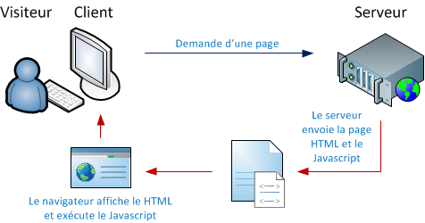

Slide 7
Le JavaScript est un langage basé événement (event-driven):
Il permet de manipuler les événements de la souris, les menus déroulants, les messages d’alerte, les fenêtres, les cadres, les données des formulaires, et leur associer des actions ou des fonctions.
Il peut être utilisé pour vérifier la validité des données fournies par l’internautes.

Slide 8
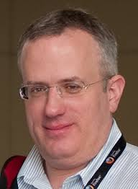
L’historique du JavaScript
JavaScript a été initialement développé par Netscape en 1995 puis standardisé par l’ ECMA international ( Europena Computer Manufacturers Associations) sous le nom d’ECMAScript.
Brendan Eich l’inventeur du JavaScript

Slide 9
Le plan de la formation
Introduction générale
Qu’est ce que le JavaScript
L’historique du JavaScript
Les bases du JavaScript
Insertion du code JavaScript dans une page html
Les variables
Les opérateurs
Les structures de contrôle
Les fonctions
Lire/Ecrire
Les événements

Slide 10

Les base du JavaScript

Slide 11
Le plan de la formation
Introduction générale
Qu’est ce que le JavaScript
L’historique du JavaScript
Les bases du JavaScript
Insertion du code JavaScript dans une page html
Les variables
Les opérateurs
Les structures de contrôle
Les fonctions
Lire/Ecrire
Les événements

Slide 12
Insertion du code JavaScript dans une page html
L’intégration du code JavaScript dans une page html peut se faire de 3 manières:
En utilisant la balise <SCRIPT>
En mettant le code dans un fichier externe
En mettant en place un gestionnaire d’événements

Slide 13
En utilisant la balise <SCRIPT>
Le code JavaScript peut être inséré dans n’importe quel endroit de la page web.
Il est généralement placé dans la balise d’entête <HEAD> et </HEAD>.Cependant les événement JavaScript sont insérés dans le corps de la page web entre la balise <BODY> et </BODY> en tant qu’attribut d’un marqueur html.
Syntaxe:
<SCRIPT langage=’’JavaScript’’ / type=’’texte/JavaScript’’>
<!--
Le code du script
-->
</SCRIPT>

Slide 14
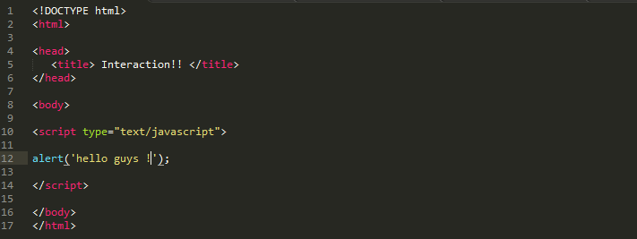

Slide 15
Insertion dans un fichier externe
Le code JavaScript est placé dans un fichier indépendant sauvegardé avec l’extension .js
l’inclusion du fichier externe dans le code html via la ligne de code suivante:
<SCRIPT langage=’’JavaScript’’ src=’’url/fichier.js’’> </SCRIPT>

Slide 16
Mise en place d’un gestionnaire d’événements
Dans le navigateur certaines actions effectuées par l’internaute donnent lieu à des événements (exemple: entrée de souris, clic sur bouton par une souris,..)
Un gestionnaire d’événements mise en place sera automatiquement exécuté lorsque l’événement correspondant se présentera.
Syntaxe pour définir un gestionnaire d’événements:
<balise nom événement =’’code JavaScript à exécuter’’>

Slide 17
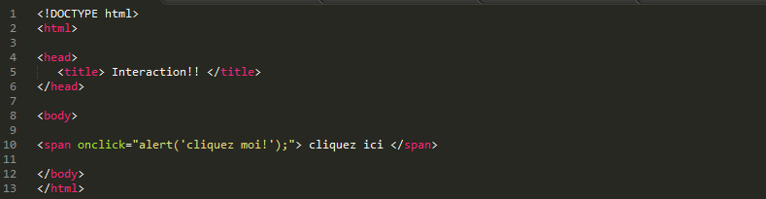

Slide 18
Le plan de la formation
Introduction générale
Qu’est ce que le JavaScript
L’historique du JavaScript
Les bases du JavaScript
Insertion du code JavaScript dans une page html
Les variables
Les opérateurs
Les structures de contrôle
Les fonctions
Lire/Ecrire
Les événements

Slide 19
Les variables
Une variable est un espace de stockage sur votre ordinateur identifié par un nom permettant d’enregistrer tout types de données (valeur numérique, chaine de caractères …) qui pourront être modifiées lors de l’exécution du programme.
En JavaScript, les variables sont déclarées sans avoir besoin de préciser leur type.
Type de données:
-Les nombres (NAN : not a number)
-Les chaines de caractères
pour utiliser les caractères spéciaux dans les chaines de caractères, il faut les précédé
d’un antislash(\) \\ , \’, \ ’’, \n …

Slide 20
-Les booléens( true , false )
-Les variables de type NULL: un mot caractéristique qui signifie qu’une variable ne contient pas de donnée.
Déclaration des variables:
En JavaScript, nos variables sont typées dynamiquement.
Var myVariable;
JavaScript est un langage sensible à la casse!
myVariable = 5; //affecter une valeur à une variable.
Var myVariable1, myVariable2 = 4 , myVariable3;
Var myVariable1, myVariable2 ;
myVariable1 = myVariable2 = 2;
Pour tester l’existence d’une variable et/ou vérifier son type, on utilise l’instruction TYPEOF

Slide 21
Var value = 2;
alert(typeof value); //affiche number
alert(typeof nothing); // affiche undefined
La concaténation
L’opérateur + en plus de faire l’addition, il permet de faire la concaténation.

Slide 22
Conversion de type
Les fonctions de conversion de types chaine/numérique:
Eval() évaluation et conversion numérique d’une chaine
Var a = 2
Eval( a*2 ) //retourne 4
parseInt() conversion d’une chaine en un nombre entier
parseInt(’’FF’’,16) // retourne 255 correspond à la chaine FF dans la base 16
paresFloat() conversion d’une chaine en un nombre réel
parseFloat(’’61.9’’) //retourne 61.9

Slide 23
String() transforme un objet en chaine de caractères
isFinite() permet de tester si la variable passée en paramètre est bien un nombre fini
isFinite( +infinity ) //retourne false
isNaN() permet de tester si le paramètre n’est pas un nombre
isNaN(’’abc’’) // retourne true
Portée d’une variable
Variable globale: un variable déclarée sans le mot clé var et accessible de partout dans le script.
Variable locale: déclarée avec le mot clé var dont la portée dépend de l’endroit ou elle est déclarée.
Interagir avec l’utilisateur
Prompt() s’utilise comme alert() mais a une petite particularité, elle renvoie ce que l’utilisateur a ecrit sous forme d’une chaine de caractères.

Slide 24
Var text = prompt(‘ tapez quelque chose : ‘);
// le texte tapé par l’utilisateur se retrouvera stocké dans la variable text.
Convertir une chaine de caractères en un nombre
parseInt()
Convertir un nombre en chaine de caractères
Chaine vide
Text = nbre1 + ‘ ‘ + nbre2

Slide 25
Le plan de la formation
Introduction générale
Qu’est ce que le JavaScript
L’historique du JavaScript
Les bases du JavaScript
Insertion du code JavaScript dans une page html
Les variables
Les opérateurs
Les structures de contrôle
Les fonctions
Lire/Ecrire
Les événements

Slide 26
Les opérateurs
Les opérateurs arithmétiques
+ , - , / , % , *
Les opérateurs de comparaison
< , <= , > , >= , == , != , ===
Les opérateurs d’affectation complexes:
+= , -= , *= , /= , %=
Opérateur ternaire:
Il permet d’affecter une valeur à une variable en fonction d’un résultat à un test.
Variable= test ? Valeur_si_vrai : valeur_si_faux
Les opérateurs logiques
&& , ||

Slide 27
Le plan de la formation
Introduction générale
Qu’est ce que le JavaScript
L’historique du JavaScript
Les bases du JavaScript
Insertion du code JavaScript dans une page html
Les variables
Les opérateurs
Les structures de contrôle
Les fonctions
Lire/Ecrire
Les événements

Slide 28
Les structures de contrôle
If else
Switch case
While
Do while
For
For in

Slide 29
Le plan de la formation
Introduction générale
Qu’est ce que le JavaScript
L’historique du JavaScript
Les bases du JavaScript
Insertion du code JavaScript dans une page html
Les variables
Les opérateurs
Les structures de controle
Les fonctions
Lire/Ecrire
Les événements

Slide 30
Les fonctions
Une fonction est un sous-programme qui permet d’effectuer un ensemble d’instructions par simple appel dans le corps du programme principale.
Une fonction doit être définie avant d’être utilisée
La déclaration d’une fonction se fait grâce au mot clé function selon la syntaxe suivante:
function nom_de_la_fonction(arg1,arg2,…)
{
//liste d’instructions
}

Slide 31
On invoque une fonction avec son nom et sa liste d’arguments entre parenthèses:
nom-de-la-fonction(arg1,arg2,….)
Une fonction peut éventuellement retourner une valeur à l’aide de l’instruction return.
Les fonctions prédéfinies
setTimeout() permet de spécifier un temps après lequel une certaines actions doit s’exécuter
setTimeout(fonction,durée);
//durée en millisecondes
setTimeout(’’alert(’trente secondes sont passées!’);’’,30000);

Slide 32
clearTimeout() permet d’arréter une exécution avec setTimeout()
Var vTimeout=setTimeout(fonction,durée);
clearTimeout(vTimeout);
setInterval()
setInterval(fonction, durée);
Elle peut être arrêter par clearTimeout()
Les fonctions anonymes
Comme leur nom l’indique, ces fonctions sont anonymes car elles ne possèdent pas de nom. Pour la déclarer il faut faire comme pour une fonction classique mais sans indiquer de nom.

Slide 33
1 function(arguments){
2 //le code de votre fonction anonyme
3 }
Comment exécuter une fonction anonyme?
La solution est simple, on peut assigner notre fonction à une variable.
Exemple:
Var sayHello = function(){
Alert ( ‘ bonjour ! ‘);
};

Slide 34
On appelle la fonction par le biais de la variable à laquelle a été assigner:
sayHello();

Slide 35
Le plan de la formation
Introduction générale
Qu’est ce que le JavaScript
L’historique du JavaScript
Les bases du JavaScript
Insertion du code JavaScript dans une page html
Les variables
Les opérateurs
Les structures de contrôle
Les fonctions
Lire/Ecrire
Les événements

Slide 36
Lire/ecrire
Prompt()
Elle ouvre une boite de dialogue avec deux boutons OK et Annuler
Elle permet de retourner une information lue
Confirm()
Elle ouvre une boite de dialogue avec deux boutons OK et Annuler
Elle retourne un booléen
Alert()
Elle permet d’écrire un message dans une fenêtre

Slide 37
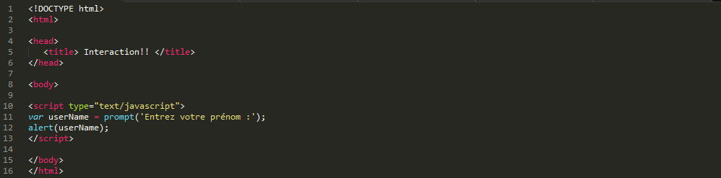

Slide 38
Les évènements

Slide 39
Le document object model (DOM)
Le DOM est une interface de programmation pour les documents XML et HTML.
Il nous permet d’accéder au code XML ou HTML d’un document, modifier , ajouter, déplacer ou même supprimer des éléments HTML.
Grace au DOM la page web est vue comme arbre / hiérarchie d’éléments.

Slide 40
Les événements
Onclick : un clic du bouton gauche de la souris sur une cible
OnMouseOver : passage du pointeur de la souris sur une cible
Onblur : une perte de focus sur une cible
Onfocus : une activation d’une cible
Onselect : une sélection d’une cible
Onchange : une modification du contenue d’une cible
Onsubmit : une soumission d’un formulaire
Onload : un chargement d’une page
Onunload : la fermeture de fenêtre ou le chargement d’une page autre que la courante

Slide 41
Graace au gestionnaire d’événements, on peut associer une action à un événement
onEvenement = ‘’action JavaScript/function();’’
<a href="javascript: alert('Vous avez cliqué !');">Cliquez-moi !</a>
<a href="#" onclick="alert('Vous avez cliqué !'); return false;">Cliquez-moi !</a>

Slide 42
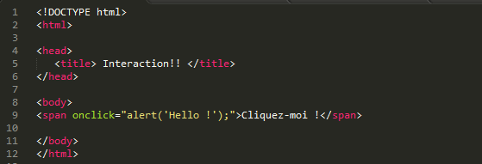
Sans DOM

Slide 43
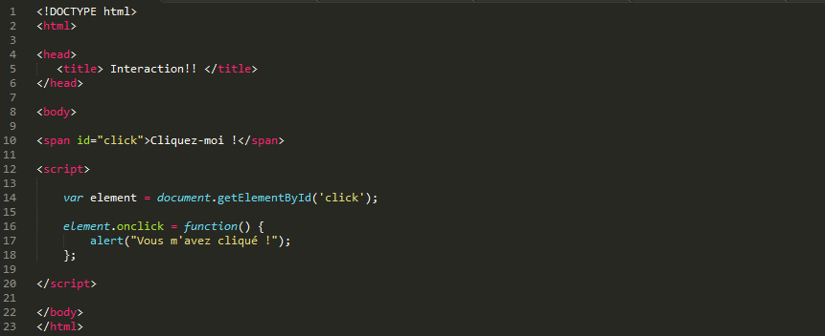
DOM-0

Slide 44
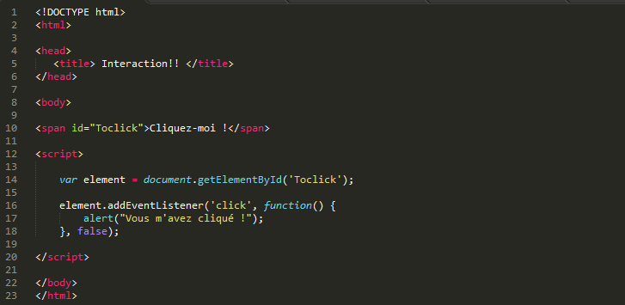
DOM-2

Slide 45
La méthode sans DOM ne peut pas y utiliser l’objet Event pour récupérer des informations sur l’évènement déclenché.
Par contre le DOM-0 peut l’y utiliser or il a deux problèmes majeurs:
Il est vieux
Il ne permet pas de créer plusieurs fois le même évènement
Pour le DOM-2 il permet de :
créer des événements et même les supprimer
addEventListener()
removeEventListener()
créer plusieurs fois le même événement
d’y utiliser l'objet Event pour récupérer des informations sur l’événement déclenché.
➔ Il se base sur le principe de capture et bouillonnement (true/false) pour choisir quel événement se déclenche en premier.

Slide 46
Responsable formations
Romdhani Asma
romdhaniasma13@gmail.com
Pour s’entrainer :
https://openclassrooms.com/courses/dynamisez-vos-sites-web-avec-javascript
https://www.codecademy.com/fr/learn/javascript

Slide 47
Pour nous contacter:
Mail : ossec.contact@gmail.com
Site web : www.ossec.tn
Page Facebook : www.facebook.com/ossec.tn

